Slide 1
Oμαλή μετάβαση από το Νηπ/γείο στο Δημοτικό ΝηπιαγωγείοΑμφΙθέας Σχολικό έτος 2023-2024

Slide 2
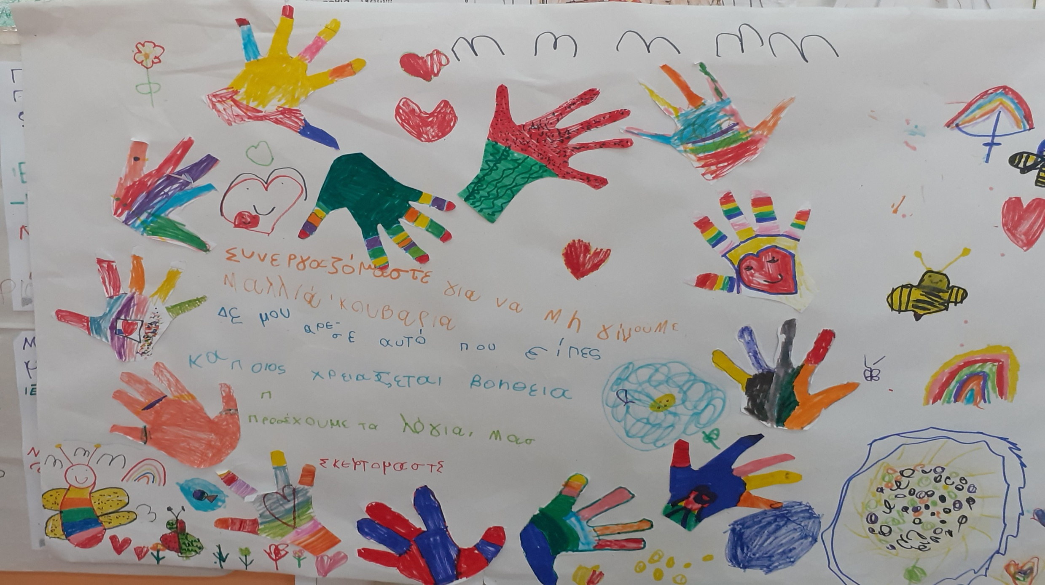
6 Μαρτίου: Ημερα κατά της σχολικήσς βίας(κατασκευή που έκανε το Νηπ/γείο μαζί με την Α¨ Δημοτικού)

Slide 3
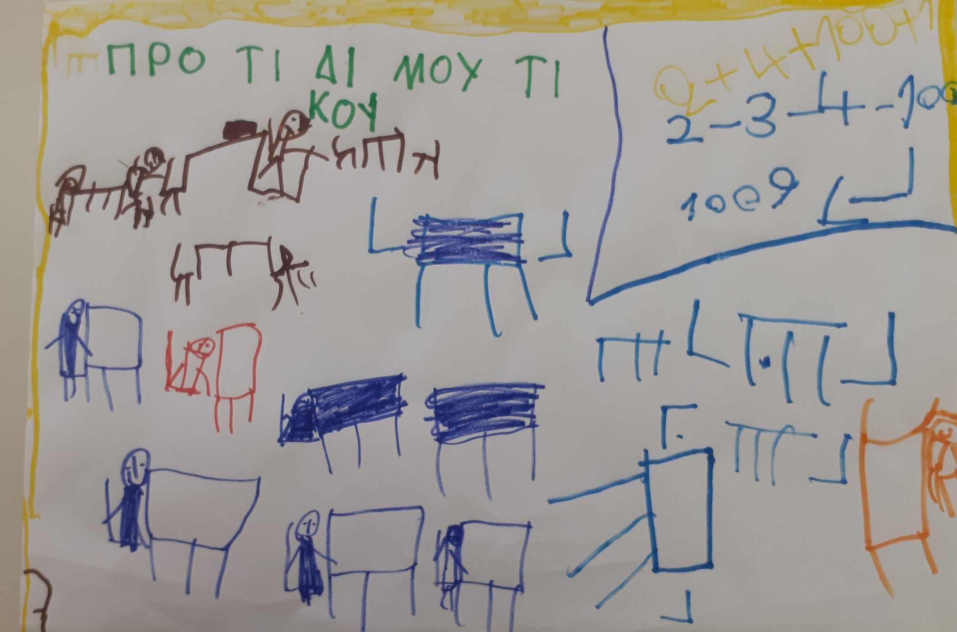
Δώρο στα παιδιά της Α¨Δημοτικού και την κυρία τους

Slide 4
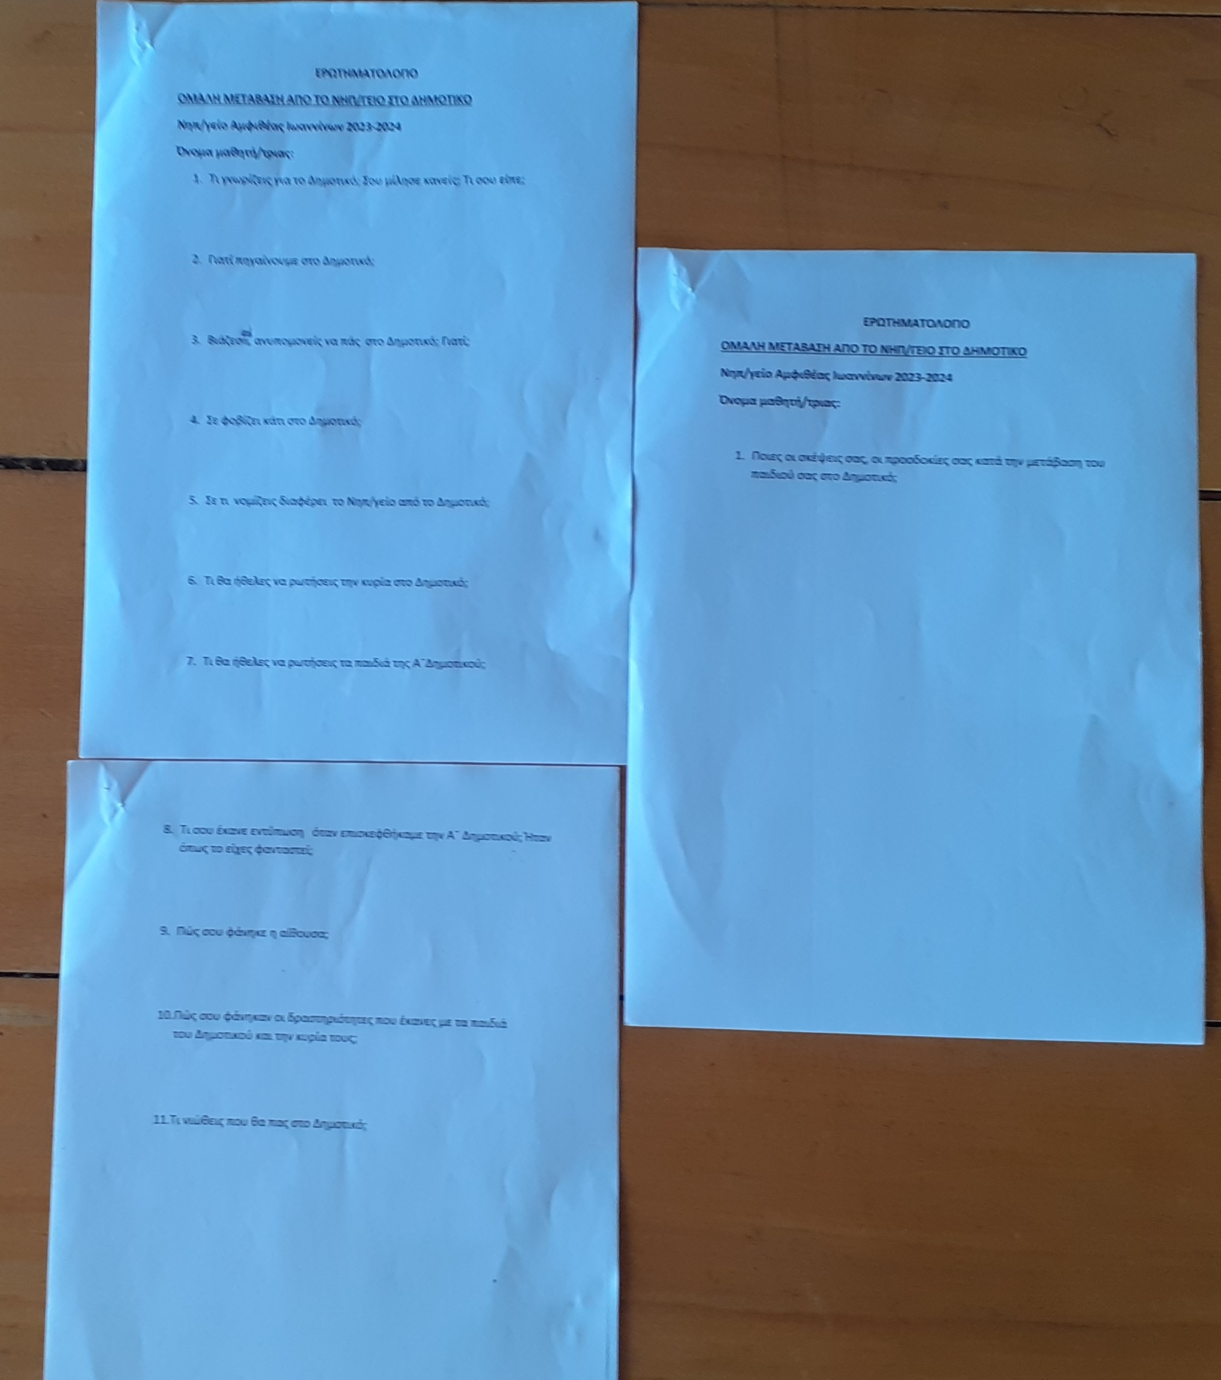
Ερωτηματολόγιο που δόθηκε σε νήπια και γονείς

Slide 5
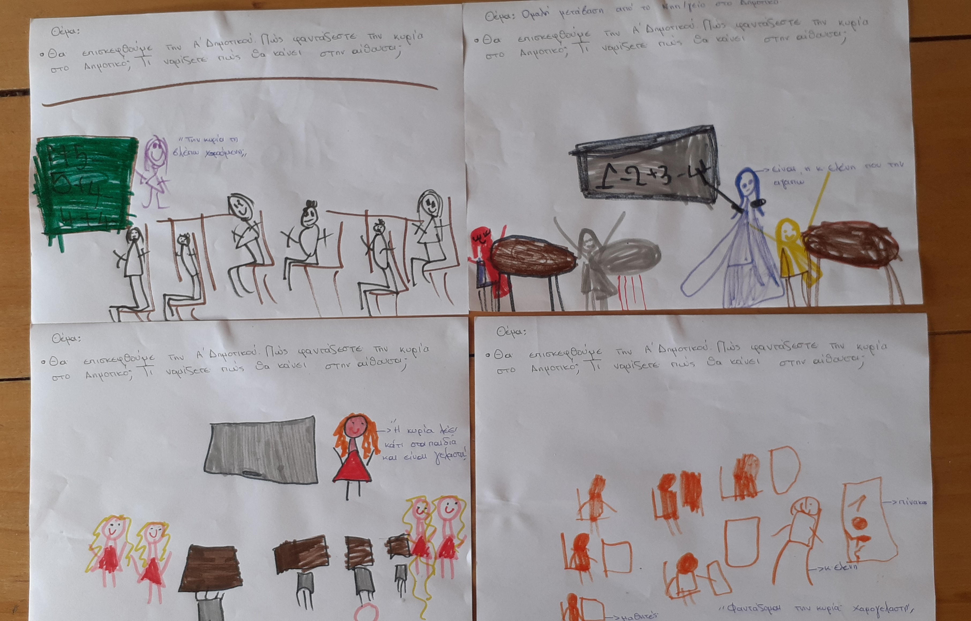

Slide 6
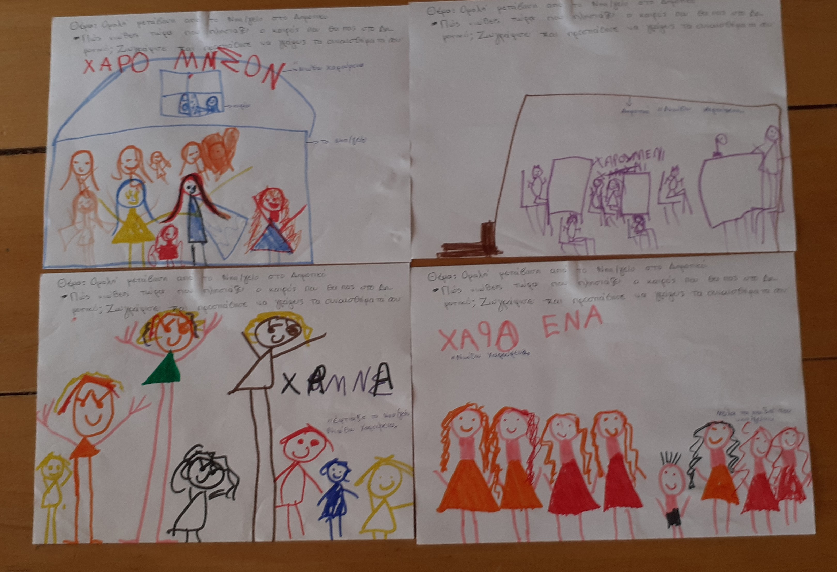

Slide 7
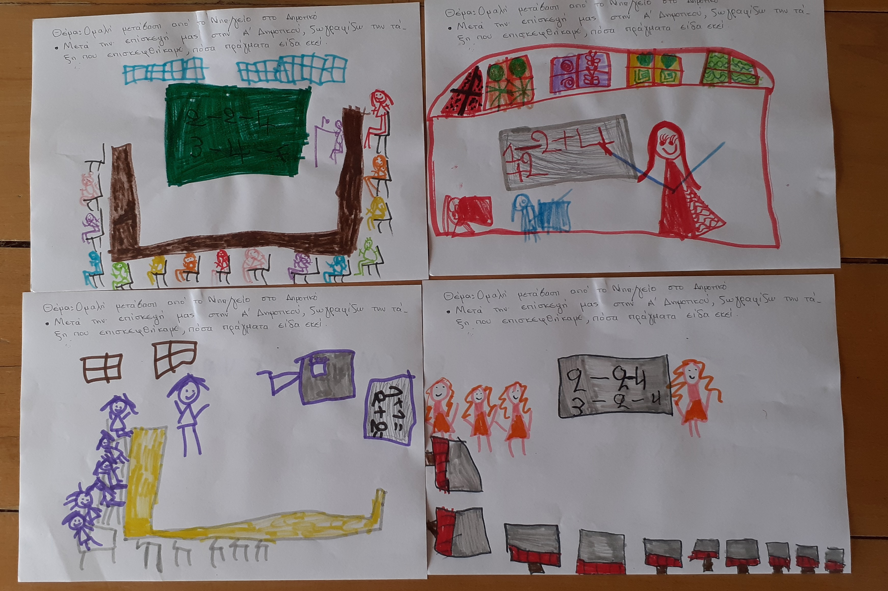

Slide 8
